Slide 1
Лекция №2

Slide 2
План Лекции
Принцип наложения (суперпозиции) электрических полей
Зависимость напряженности электростатического поля от расстояния
Поверхностная плотность заряда
Линейная плотность заряда
Вектор электростатической индукции
Поток вектора электростатической индукции
Теорема Остроградского-Гаусса и ее применение

Slide 3
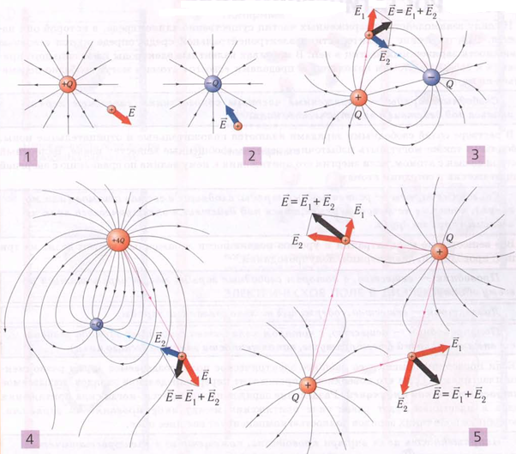
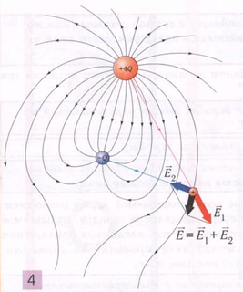
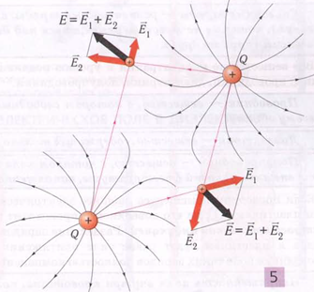
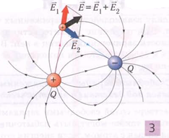
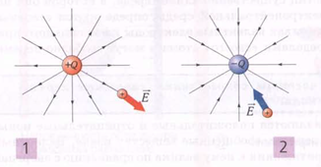
Принцип наложения (суперпозиции) электрических полей

Slide 4
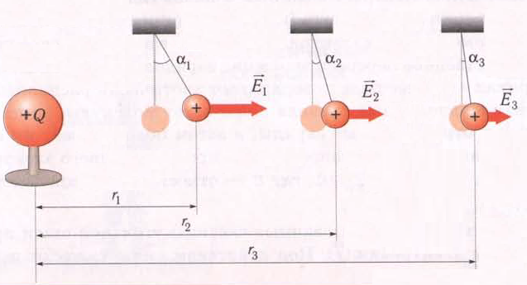
Зависимость напряженности электростатического поля от расстояния
$$E=k\frac{Q}{r^{2}}$$
$$E_{1}>E_{2}>E_{3}$$
$$α_{1}>α_{2}>α_{3}$$

Slide 5
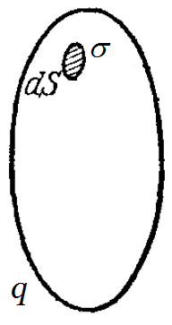
Поверхностная плотность заряда
$$σ\left(\vec{r}\right)=\frac{dq}{dS}$$
$$q=\int_{S}{σ\left(\vec{r}\right)}dS$$
$$\left[σ\right]=\frac{Кл}{м^{2}}$$

Slide 6
Линейная плотность заряда
$$\text{l}=\frac{dq}{dl}$$
$$q=\int_{L}{\text{l}\left(\vec{l}\right)dl}$$
$$\left[\text{l}\right]=\frac{Кл}{м}$$

Slide 7
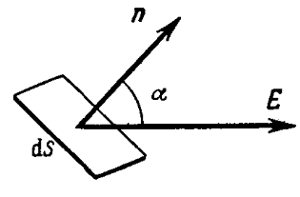
Поток вектора электростатической индукции
$$dФ=E_{n}dS=EdS$$
$$Ф=\oint_{S}{EdS}$$
$$P=\text{c}ε_{0}E$$
$$D=ε_{0}E+P=ε_{0}E+\text{c}ε_{0}E=ε_{0}\left(1+\text{c}\right)E=ε_{0}εE$$
$$ε=1+\text{c}$$
$$Ф=\oint_{S}{EdS}=\oint_{S}{\frac{D}{ε_{0}ε}dS}$$

Slide 8
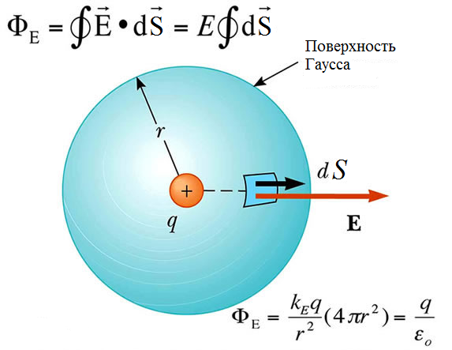
Теорема Остроградского-Гаусса
$$Ф_{Е}=\oint_{S}{EdS}=\frac{q}{ε_{0}}$$
$$Ф_{D}=\oint_{S}{DdS}=q$$
$$ρ=\frac{dq}{dV} →q=\int_{V}{ρdV}$$
$$Ф_{Е}=\oint_{S}{EdS}=\frac{1}{ε_{0}}\int_{V}{ρdV}$$
Интегральная форма

Slide 9
Теорема Остроградского-Гаусса (Дифференциальная форма)
$$div E=\lim_{V→0}{\frac{1}{V}\oint{EdS}}$$
$$divE=\frac{ρ}{ε_{0}}$$
$$divD=ρ$$
Дифференциальная форма

Slide 10
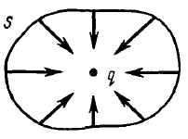
Применение Теоремы Остроградского-Гаусса
О невозможности устойчивого равновесия заряда в электрическом поле. (Теорема Ирншоу)
$$q>0$$
Для этой ($←$)ситуации $Ф=\oint_{S}{EdS} <0$
Однако $\oint_{S}{EdS}=0$

Slide 11
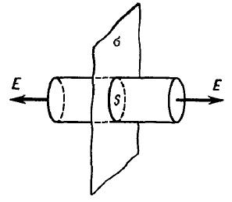
Применение Теоремы Остроградского-Гаусса
Поле равномерно заряженной плоскости.
$$σ>0$$
$$Ф=\oint_{S}{EdS}=\int_{\begin{aligned}бок. \\ пов.\end{aligned}}{EdS}+\int_{тор.}{EdS}+\int_{тор}{EdS}$$
$$Ф=2ES=\frac{q}{ε_{0}}=\frac{σS}{ε_{0}}$$
$E=\frac{σ}{2ε_{0}}$ или $E_{n}=\frac{σ}{2ε_{0}}$
Если $σ>0$ то $E_{n}>0$
Если $σ<0$ то $E_{n}<0$

Slide 12
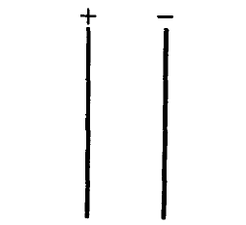
Применение Теоремы Остроградского-Гаусса
Поле двух параллельных плоскостей.
$$E=\frac{σ}{{2ε}_{0}}+\frac{σ}{{2ε}_{0}}$$
$$E=\frac{σ}{ε_{0}}$$

Slide 13
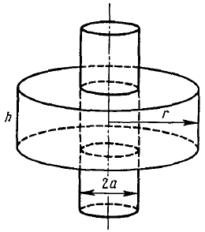
Применение Теоремы Остроградского-Гаусса
Поле бесконечного круглого цилиндра.
$$E_{r}∙2πrh={\text{l}h}/{ε_{0}}$$
$$E_{r}=\frac{\text{l}}{2πε_{0}r} \left(r>a\right)$$

